Slide 2


1
环境搭建
2
应用开发
3
打 包

Slide 3



Java
Android Studio

Slide 4

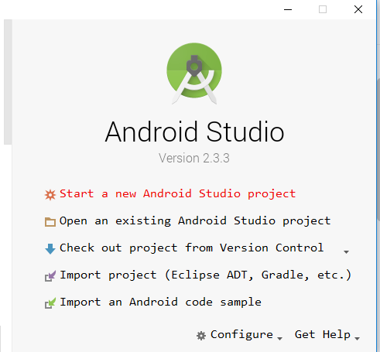
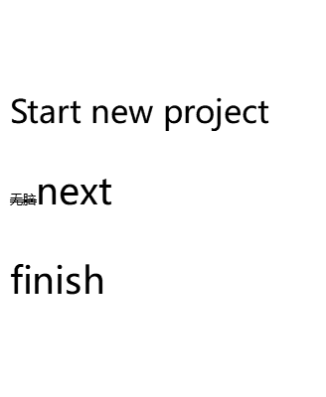

Slide 5
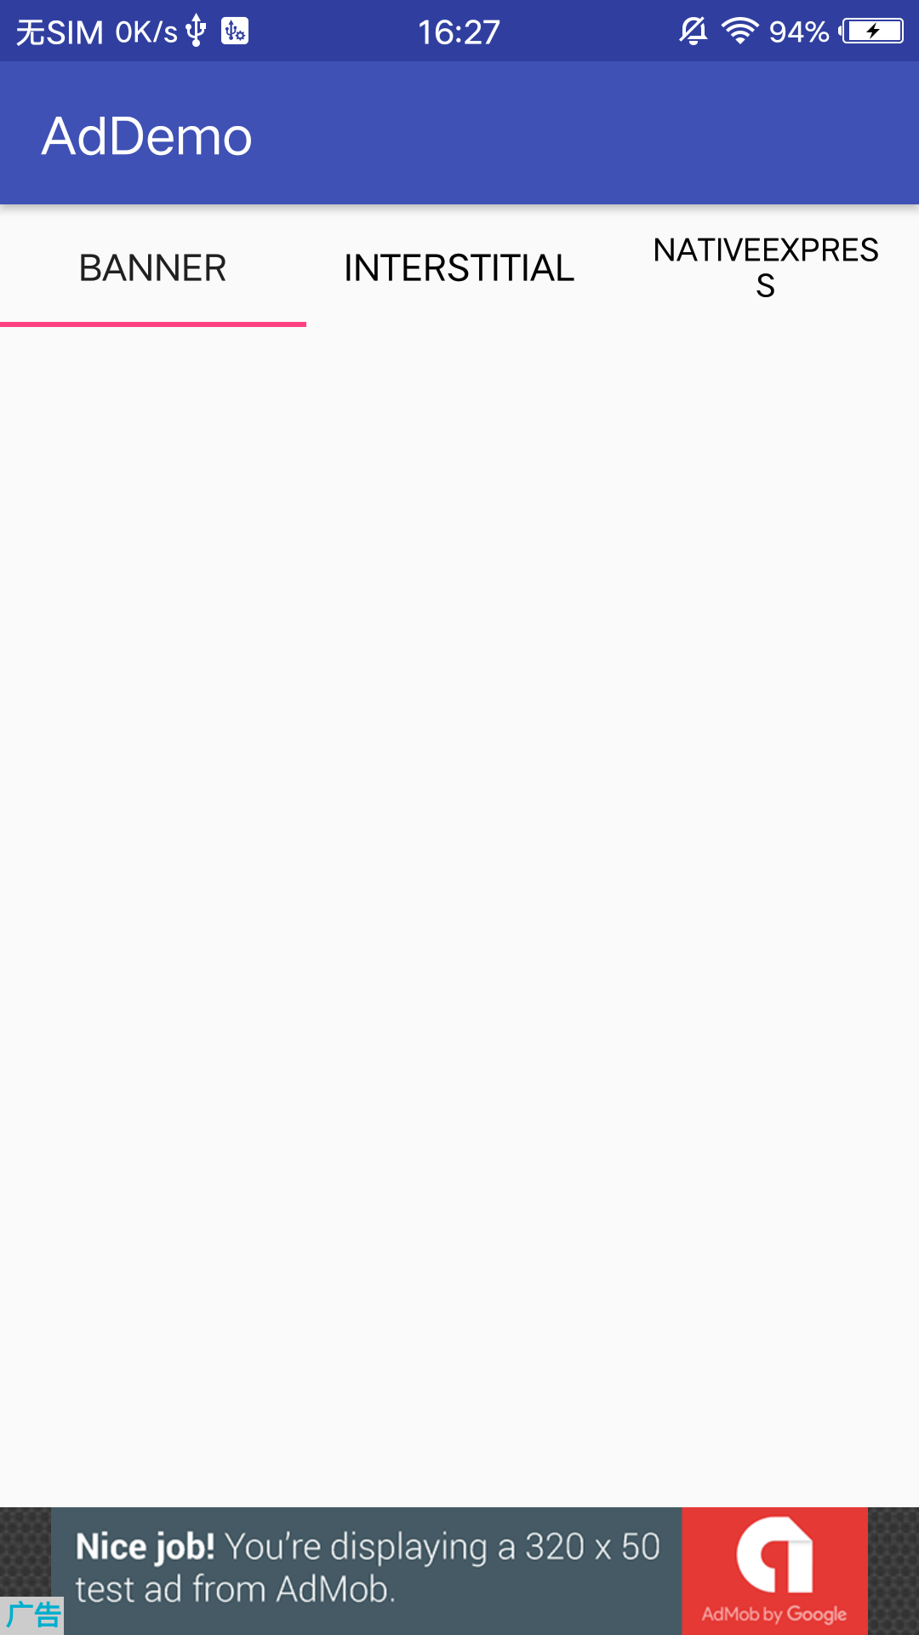
Target
广告Demo
TabView+Viewpager
-认识activity
-认识fragment
AdMob
-赚点小零钱
底部横幅广告

Slide 6
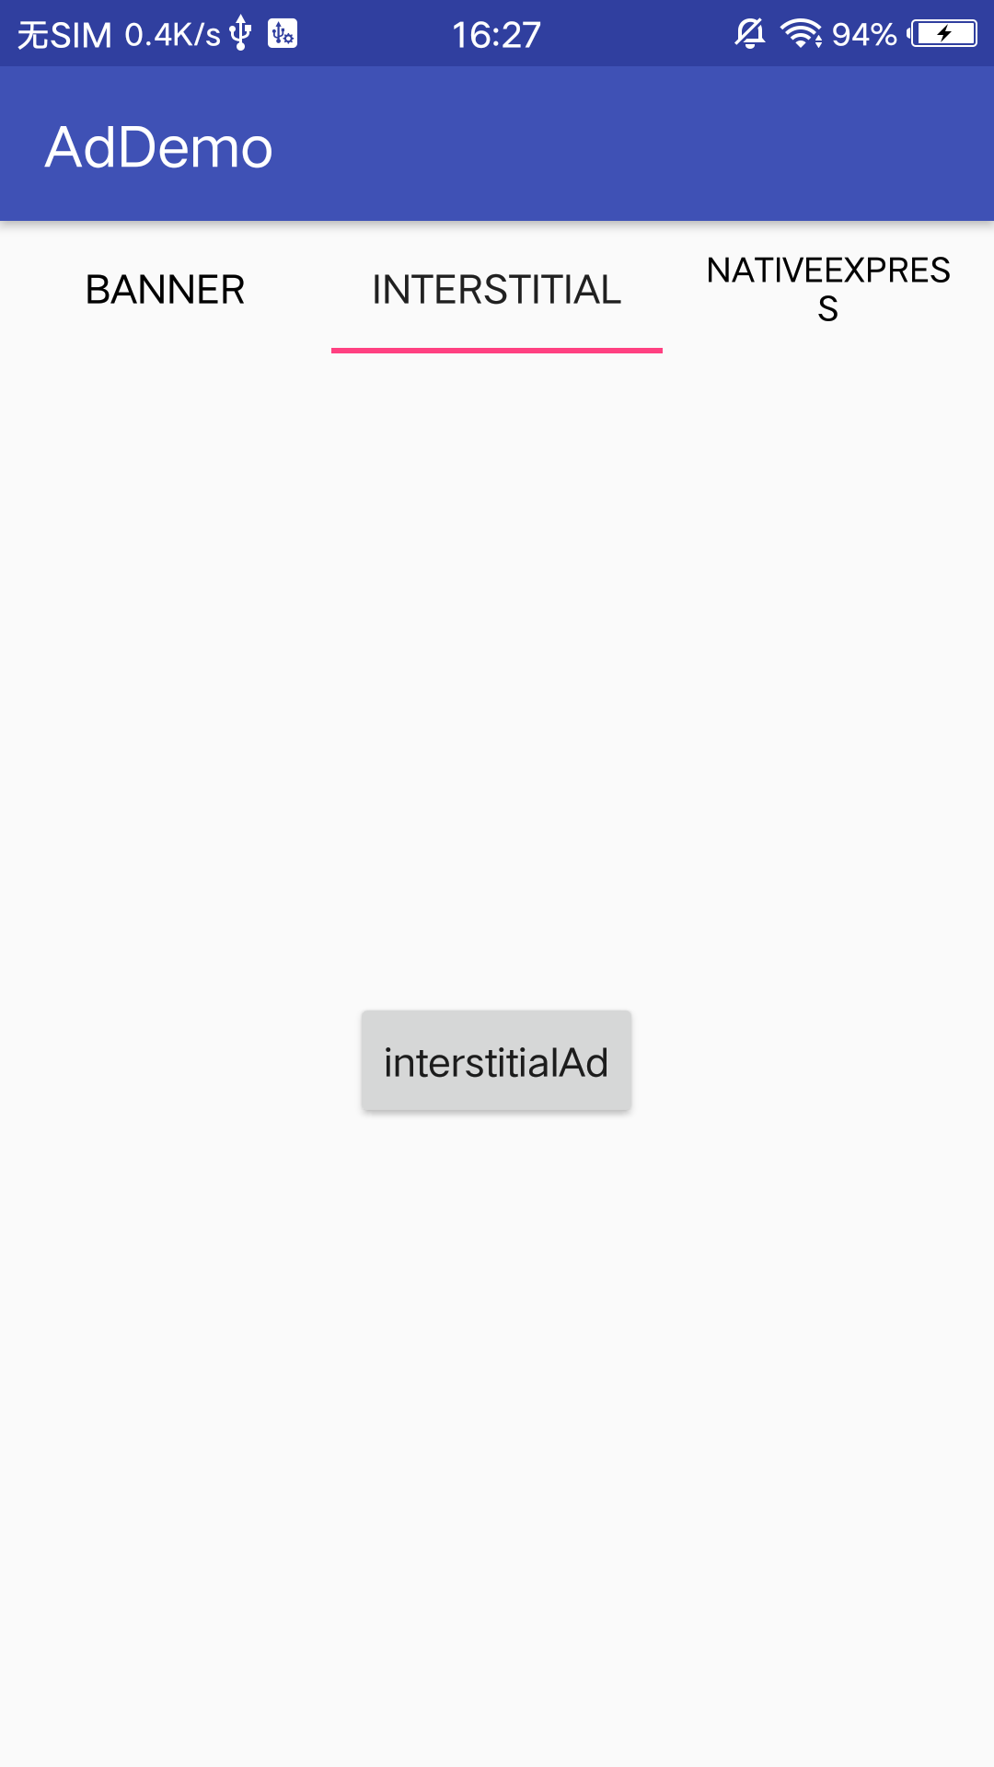
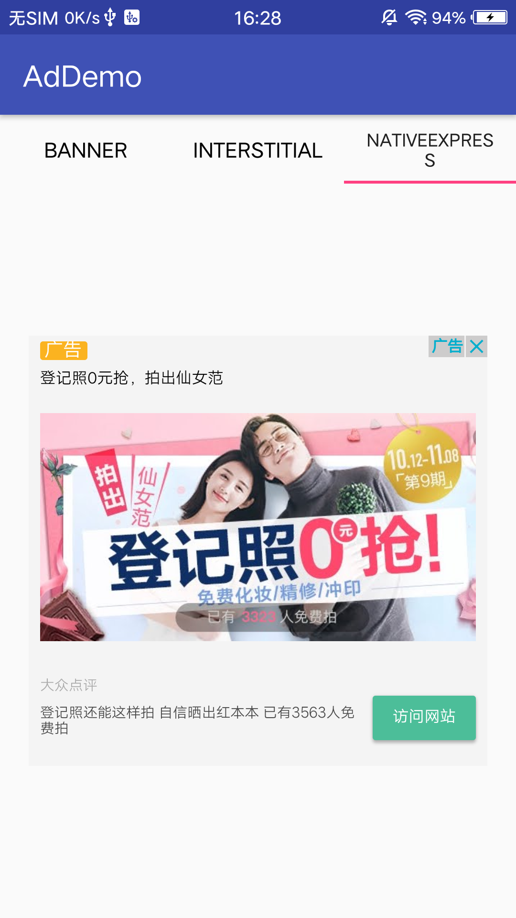
点击按钮
弹出全屏广告
自定义样式广告

Slide 7
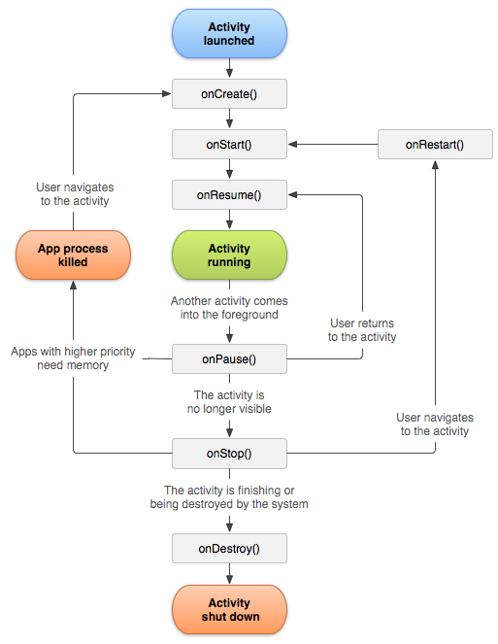
Activity
Lifecycle

Slide 8
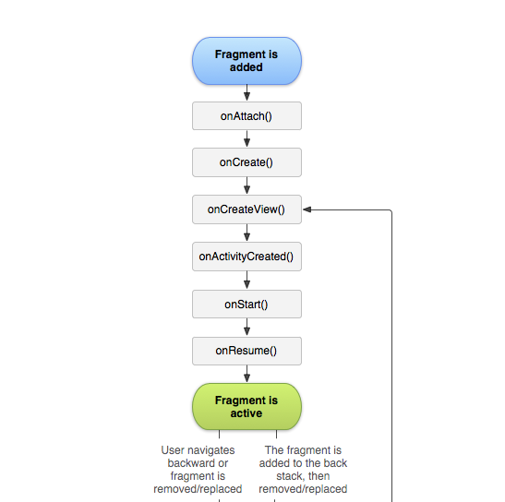
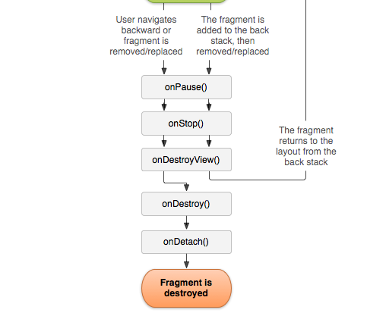
Fragment Lifecycle

Slide 9
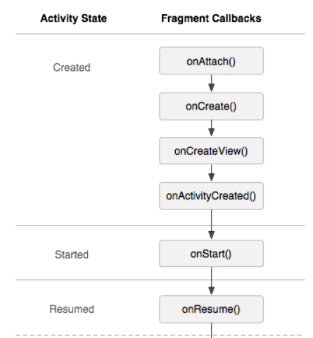
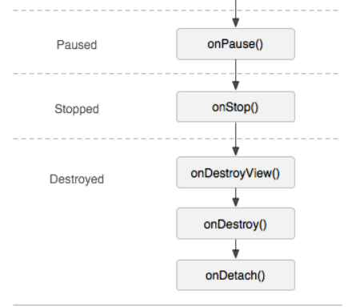
Fragment 与 Activity 对比

Slide 10

Proguard
Sign
Generate APK

